Slide 1

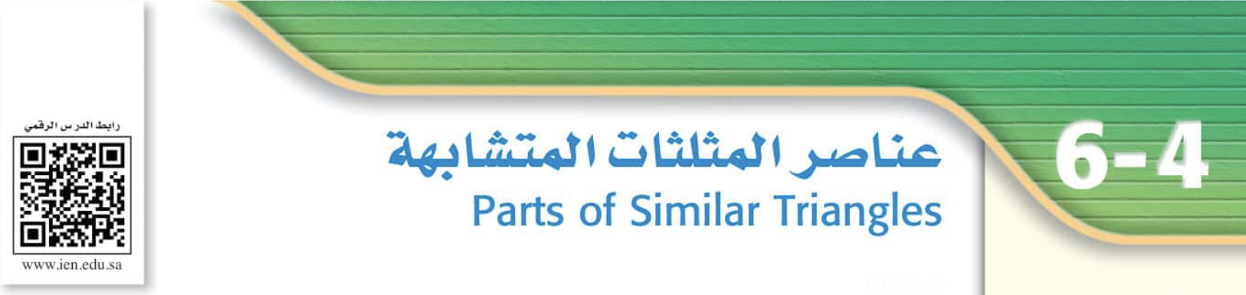


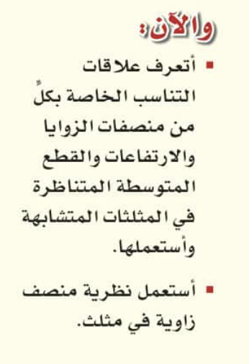
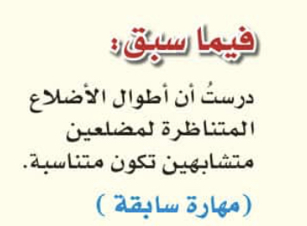
مبارك
عليكم
الشهر

Slide 2
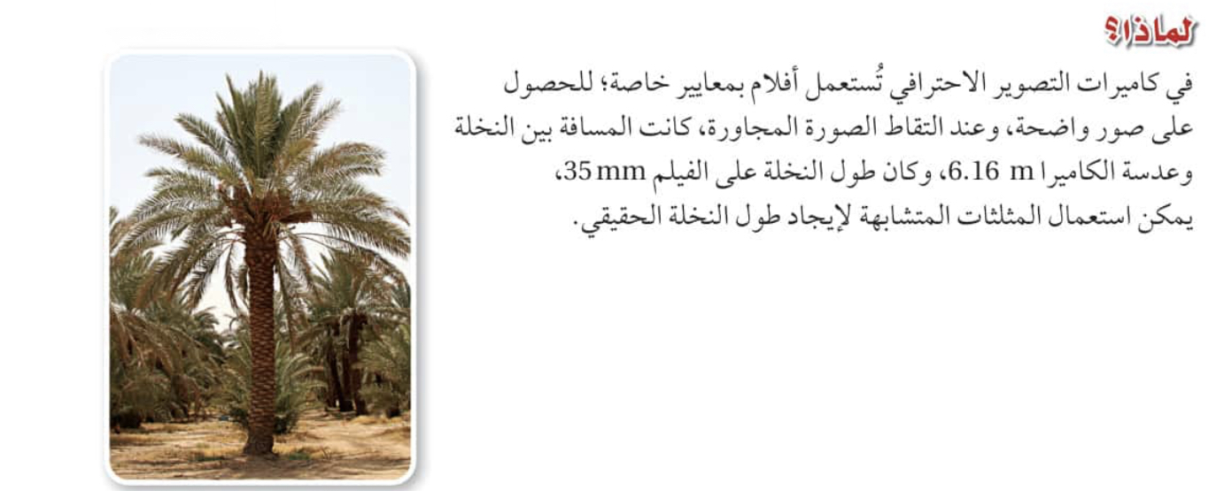

Slide 3
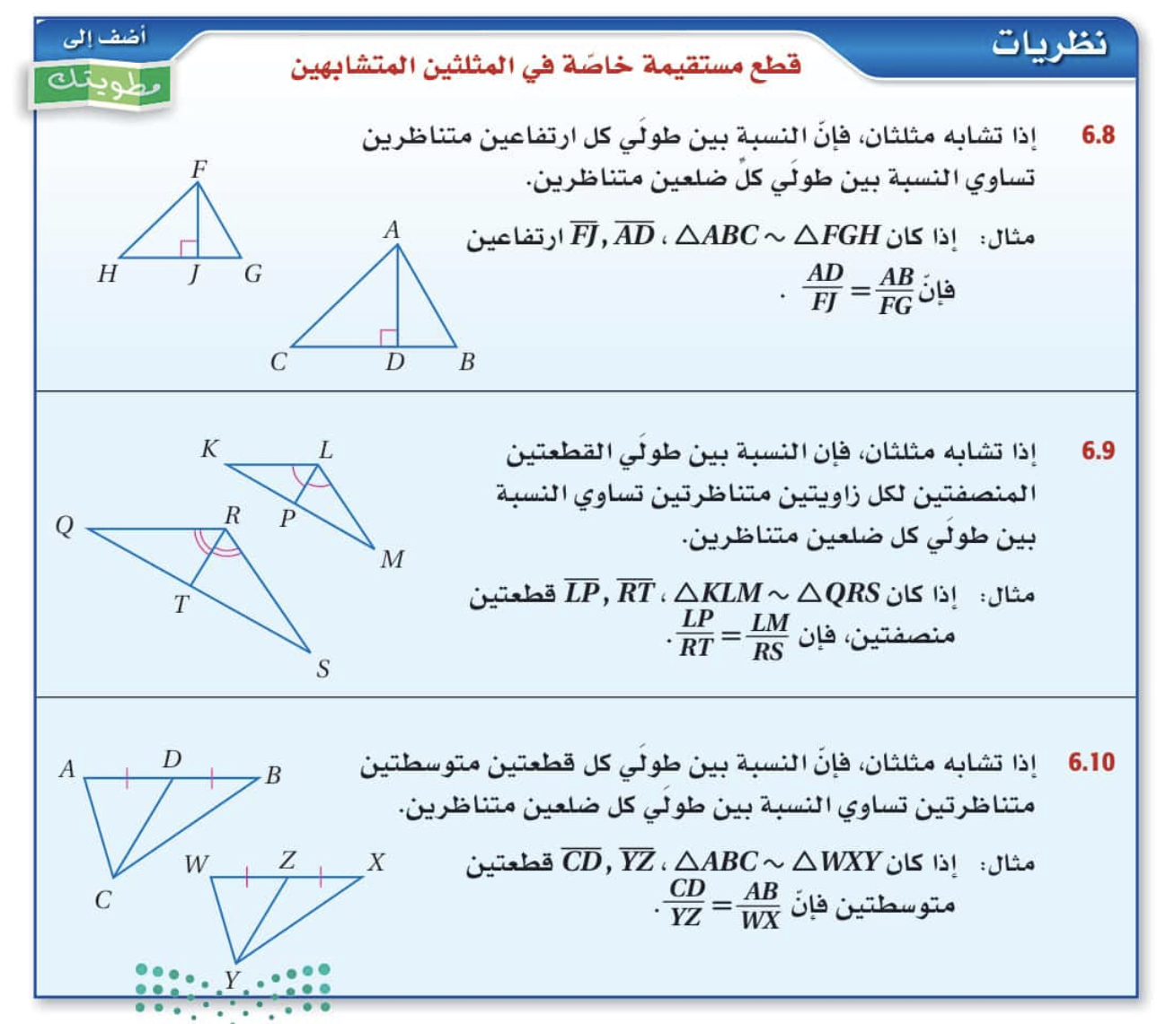

Slide 4
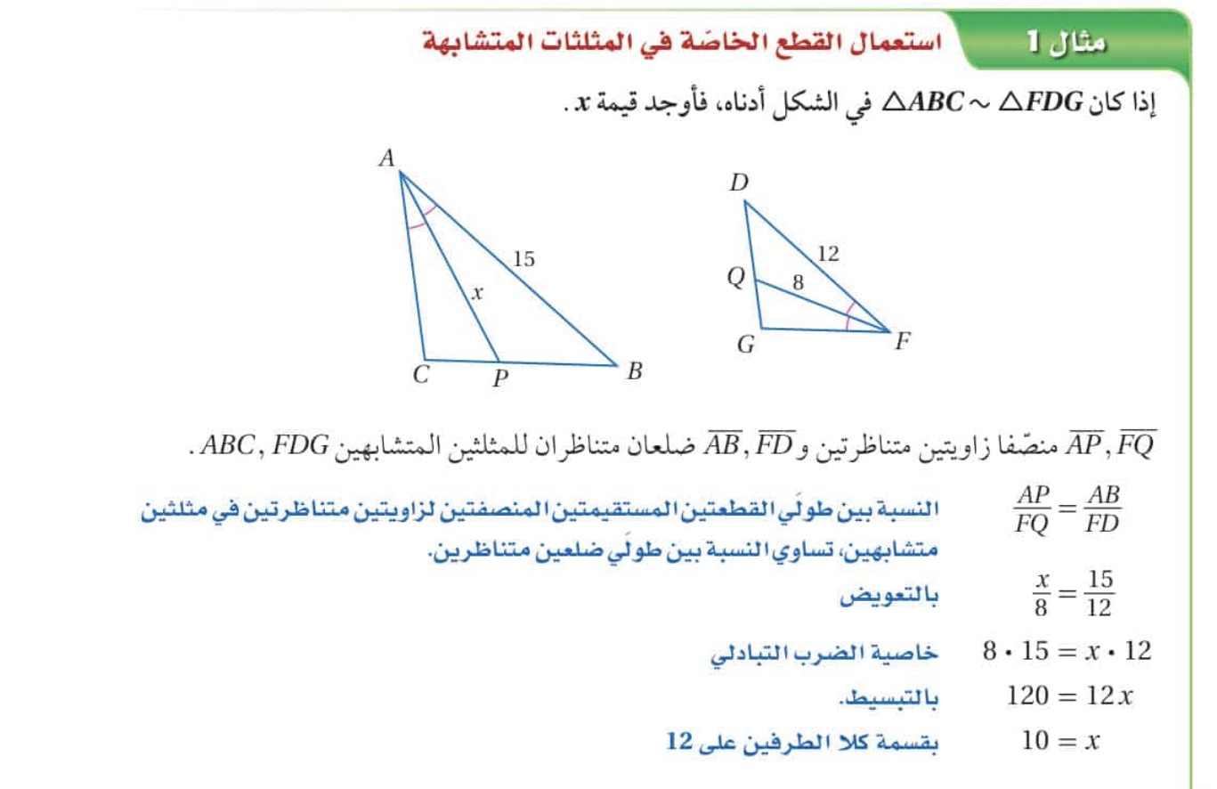

Slide 5
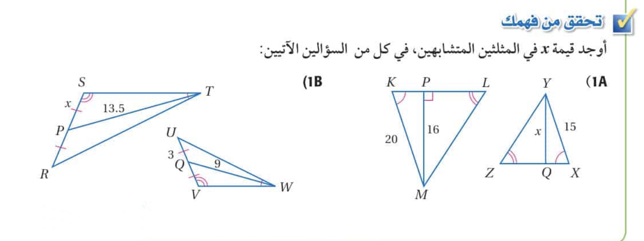

Slide 6
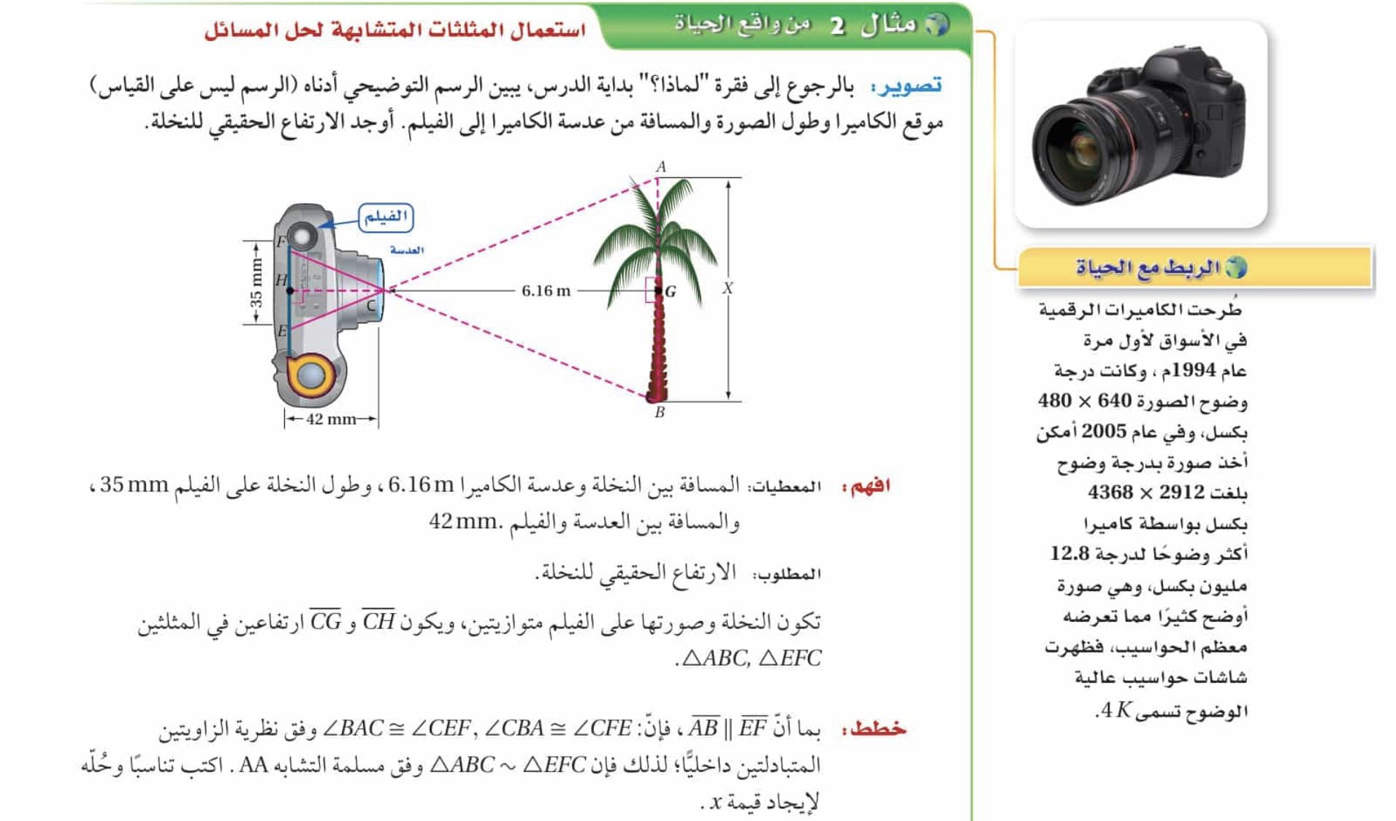

Slide 7
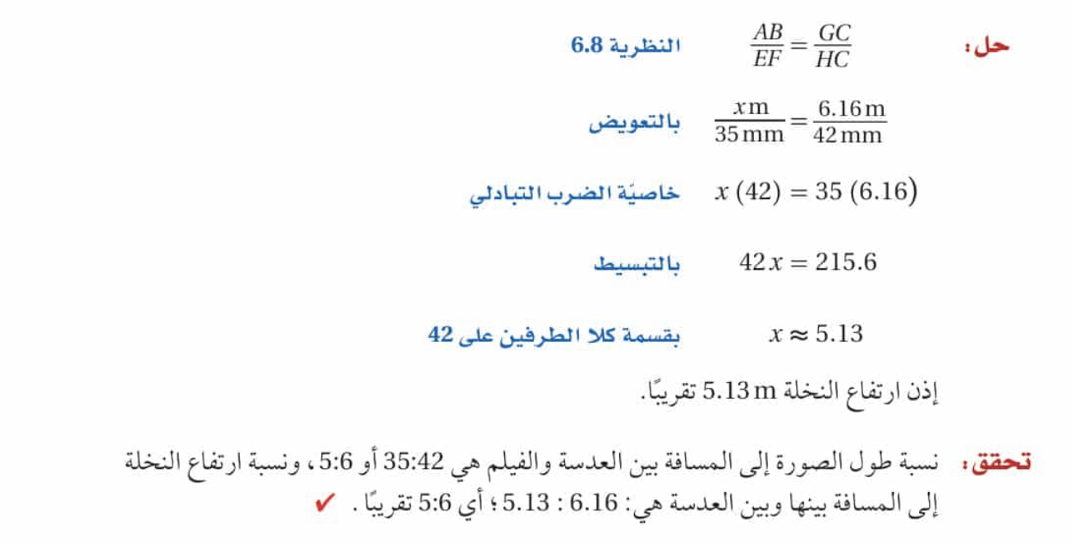

Slide 8
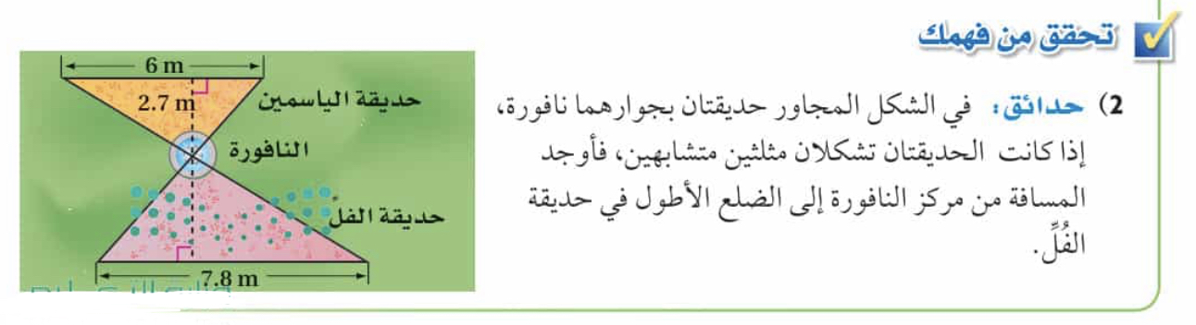

Slide 9
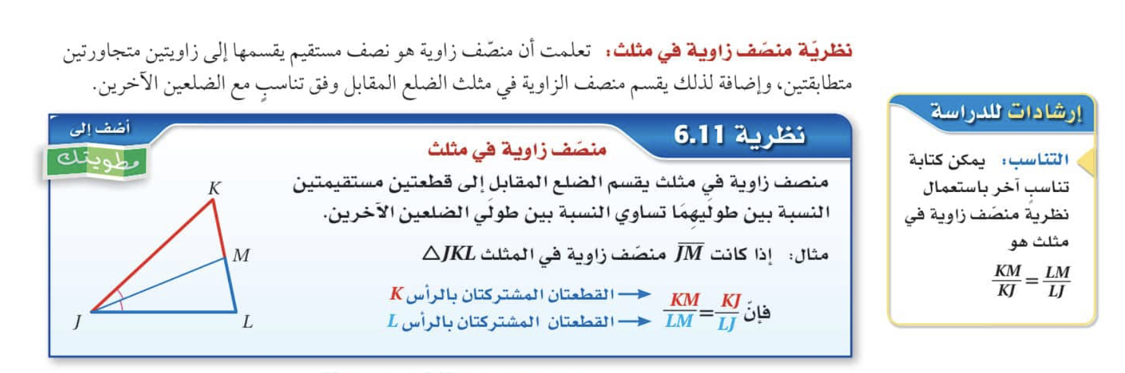

Slide 10
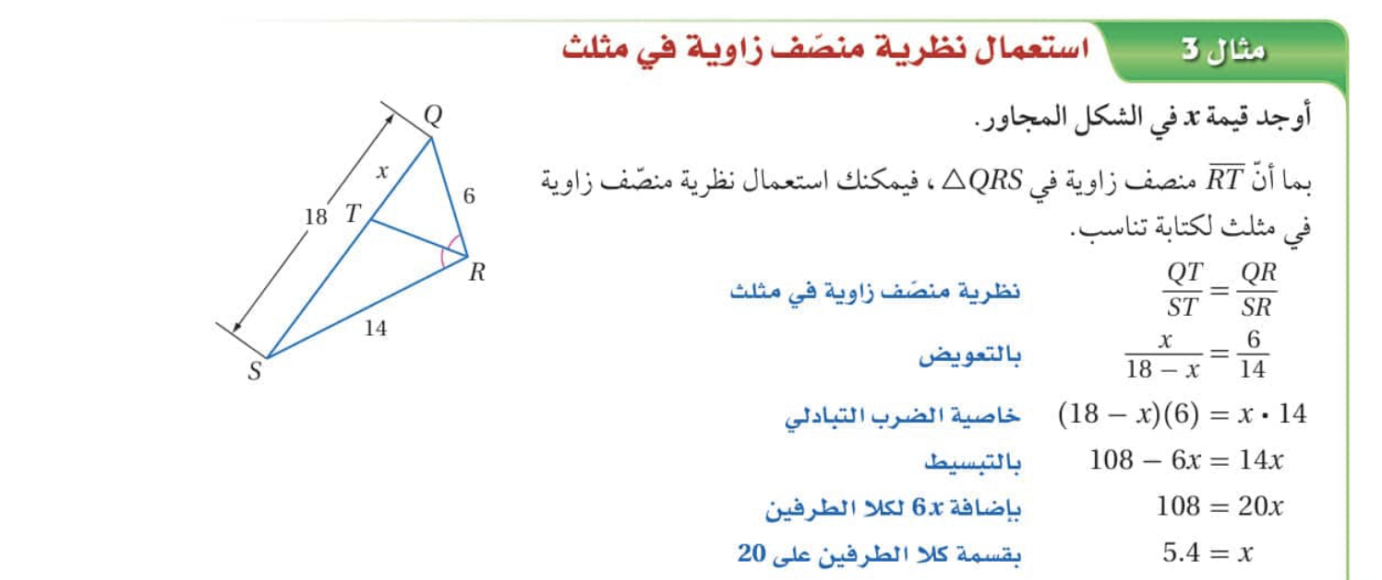

Slide 11
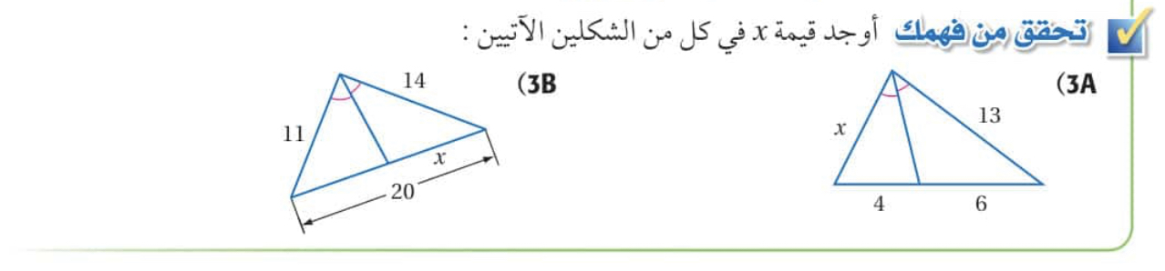

Slide 12



استراتيجية الرسائل الملونة:
تخفي كل رسالة سؤال على كل مجموعة اختيار لون ثم حل السؤال

Slide 13
استراتيجية الرسائل الملونة:
استخدم الكتاب المدرسي لحل السؤال…
اكتشف الخطأ
(22)
تأكد
(1)
تدرب
(5)

Slide 14

الواجب المنزلي
الكتاب المدرسي

